Slide 1
A Rákóczi szabadságharc fordulópontjai. A szatmári béke.

Slide 2
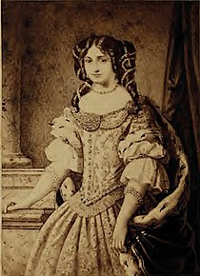
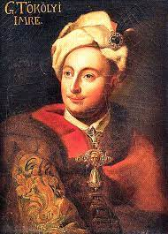
Előzményei:
A török kiűzése után az ország Habsburg kézre került
A végvárak katonáit elbocsájtják, majd később üldözni kezdik őket
Thököly Imre és Zrínyi Ilona házassága, vagyonukat a Habsburgok elleni harcra fordítják
Munkács várának elfoglalása
II. Rákóczi Ferencet átnevelésre Bécsbe vitték
-> megszökött és Brezánba talál menedékre
Zrínyi Ilona
Thököly Imre

Slide 3
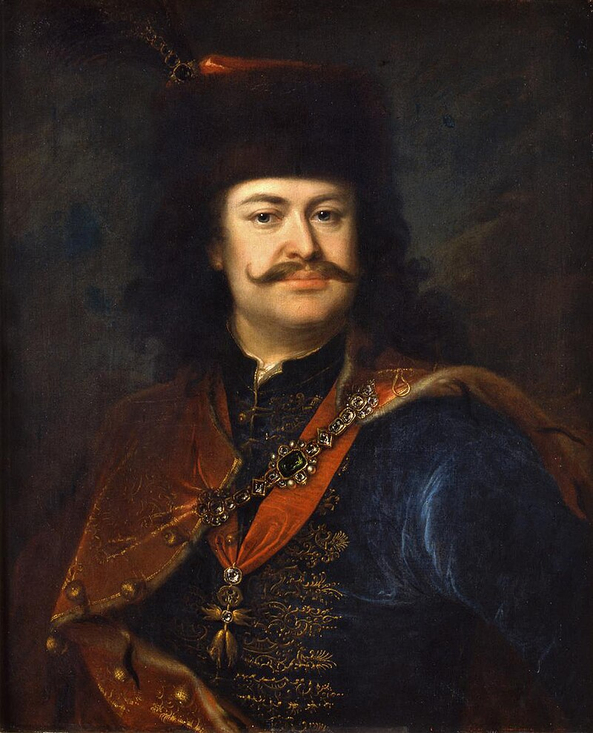
A Rákóczi-szabadságharc
1703. parasztfelkelés magas adók és császári katonák zsarnoksága miatt, Esze Tamás vezette
A felkelők végül II. Rákóczi Ferencet kérték fel vezetőjüknek
Brezáni Kiáltvány - minden magyarországi nemest és nemtelen csatlakozzanak a felkeléshez
Vetési Pátens – ígéret, ha valaki csatlakozik a felkeléshez, az mentesülni fog a földesúri kötelességek alól
Rákóczi saját vagyonából vásárol fegyvereket, rézpénzt veret és kiképzi a jelentkezőket
A Rákóczi oldalán harcolók neve kuruc, míg a Habsburg pártiak neve labanc
II. Rákóczi Ferenc

Slide 4
A Rákóczi-szabadságharc
1703 – 04 között hadsereg átszervezés – Kurír naplap elindítása
1704-ben az erdélyi országgyűlés II. Rákóczi Ferencet erdélyi fejedelemmé választotta
1705-ös Szécsényben tartott országgyűlésen Magyarország vezető fejedelmévé kiáltották ki
A szabadságharc legsikeresebb időszaka az 1705-07-es időszak, az ország 80%-a kuruc kézre került
1707-ben az ónodi országgyűlésen megszavazzák a kötelező adófizetést minden ember számára
Emellett kimondták a Habsburg-ház trónfosztását, azaz Magyarország függetlenné válását

Slide 5
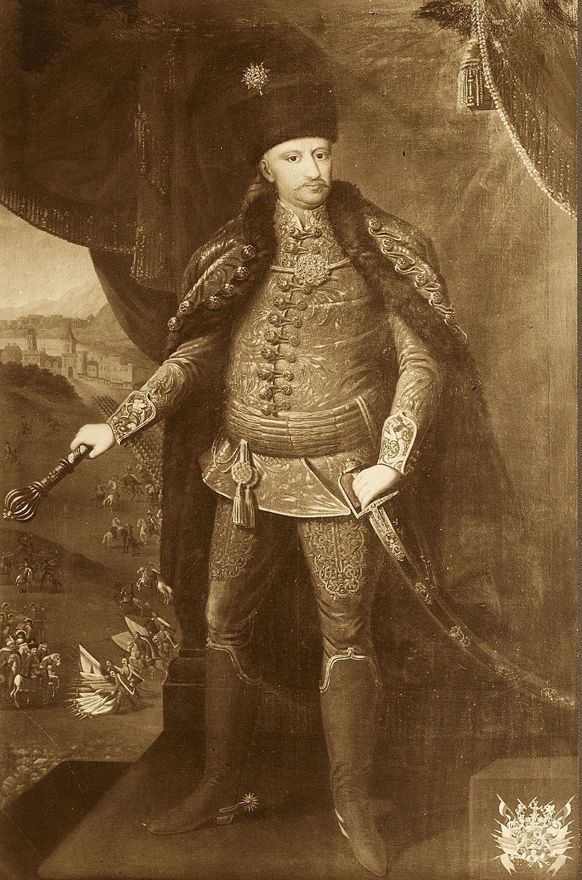
A hanyatlás
1708-11 között kezdett fogyni a lelkesedés
a nemesek nem voltak elragadtatva az adófizetés kérdésétől
Rákóczi vagyona kezdett fogyni
a nép inkább békére vágyott
egyre több ütközetet vesztettek a kurucok (Trencsényi csata – 1709)
1710. Rákóczi elmegy az orosz cárral tárgyalni, helyettese Károlyi Sándor
Károlyi tárgyalásokat kezdett a békéről
1711-ben kötötték meg Szatmáron
fegyvert ezekután Majténynél tette le a magyar sereg
Rákóczi önkéntes száműzetésbe vonult (Rodostó)
Károlyi Sándor

